Slide 1
JUKNIS UNITCARE

Slide 2
PENDAHULUAN
Casemix Community Academy (CCA) mengembangkan Aplikasi yang dikhususkan untuk Rumah Sakit dapat menghitung Unit Cost secara lebih mudah dan sederhana.
Membutuhkan penginputan Data Awal yang menjadi dasar perhitungan Unit Cost serta Sumber Data berupa data – data keuangan, data Inventarisasi, Alokasi serta Utilisasi masing-masing Unit Pelayanan di Rumah Sakit.
Aplikasi ini kami namakan : Unit Care

Slide 3
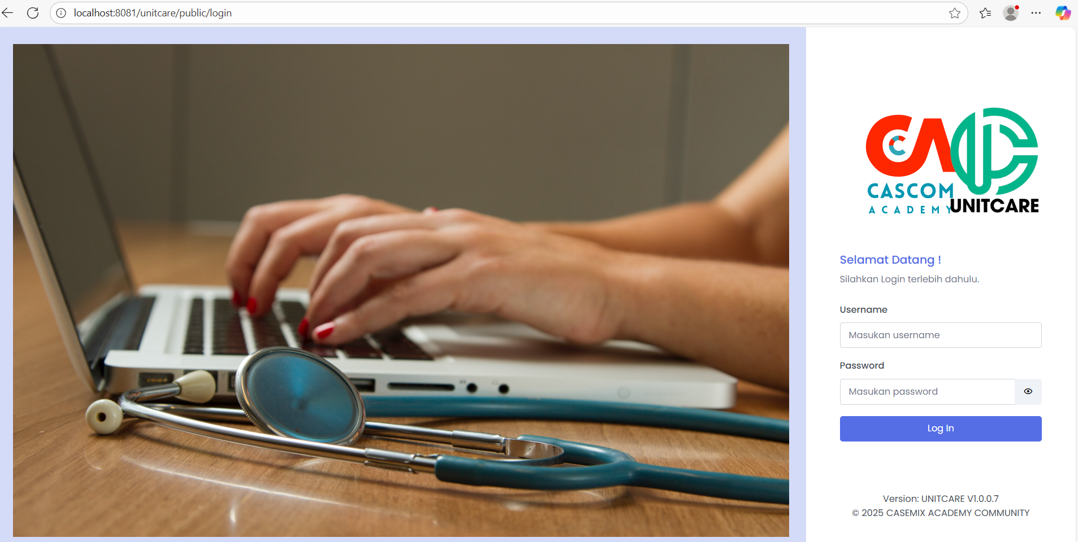
INSTALASI
Installer Aplikasi UnitCare bisa didapatkan di website www.casemixpedia.com Installer UnitCare
Password Instalasi : cascom2410
Setelah berhasil melakukan aktivasi, aplikasi dapat digunakan langsung secara offline.
Log In UnitCare
  Username : unitcare
  Password : unitcare1711
Setiap Melakukan Log In wajib dalam status online, setelah berhasil Log In silahkan bekerja secara offline

Slide 4
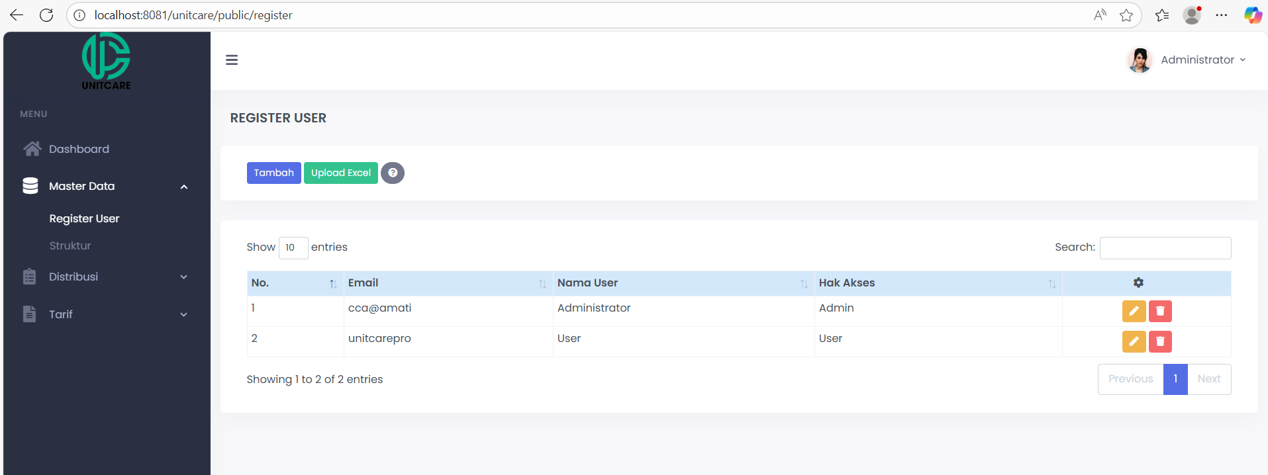
Register User
Menambahkan User untuk hak akses Unitcare bisa langsung ditambahkan melalui menu Register User

Slide 5
MENU INPUT DATA

Slide 6
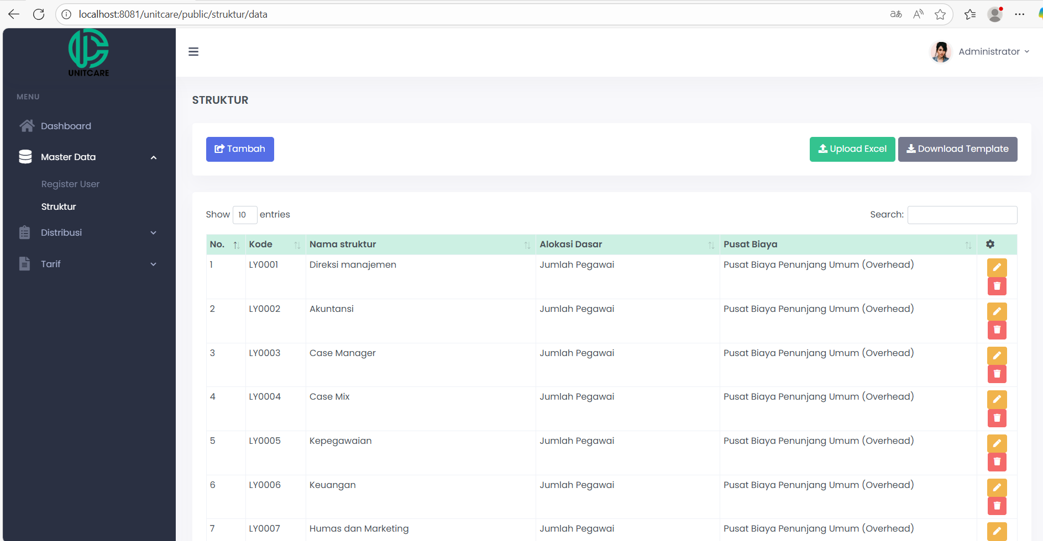
Struktur Rumah Sakit
Sebelum menambahkan Struktur dalam Aplikasi Unitcare pastikan struktur yang akan dimasukkan sudah dipastikan tidak ada data yang double input, bisa masukkan kode Bagian, Nama Struktur, Alokasi Dasar, dan Pusat Biaya.

Slide 7
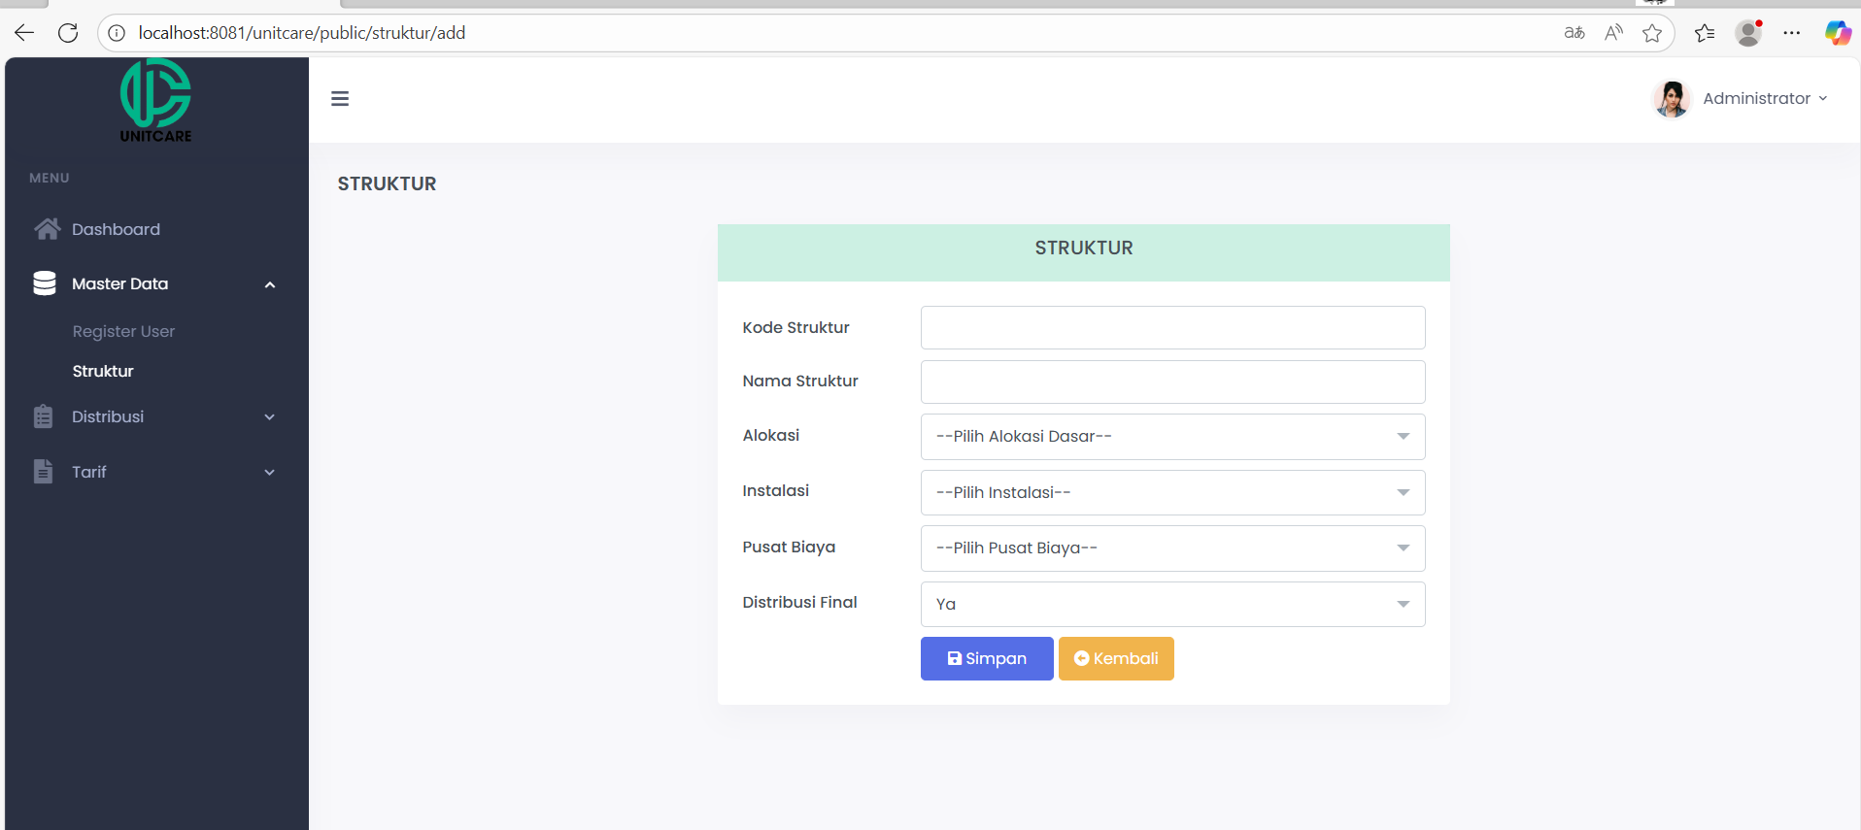
Menambahkan Struktur Rumah Sakit
Menambahkan Struktur Rumah Sakit secara manual, dapat diklik tambah kemudian muncul Pop-up Struktur yang langsung dapat di isikan point-point penambahan strukturnya.

Slide 8
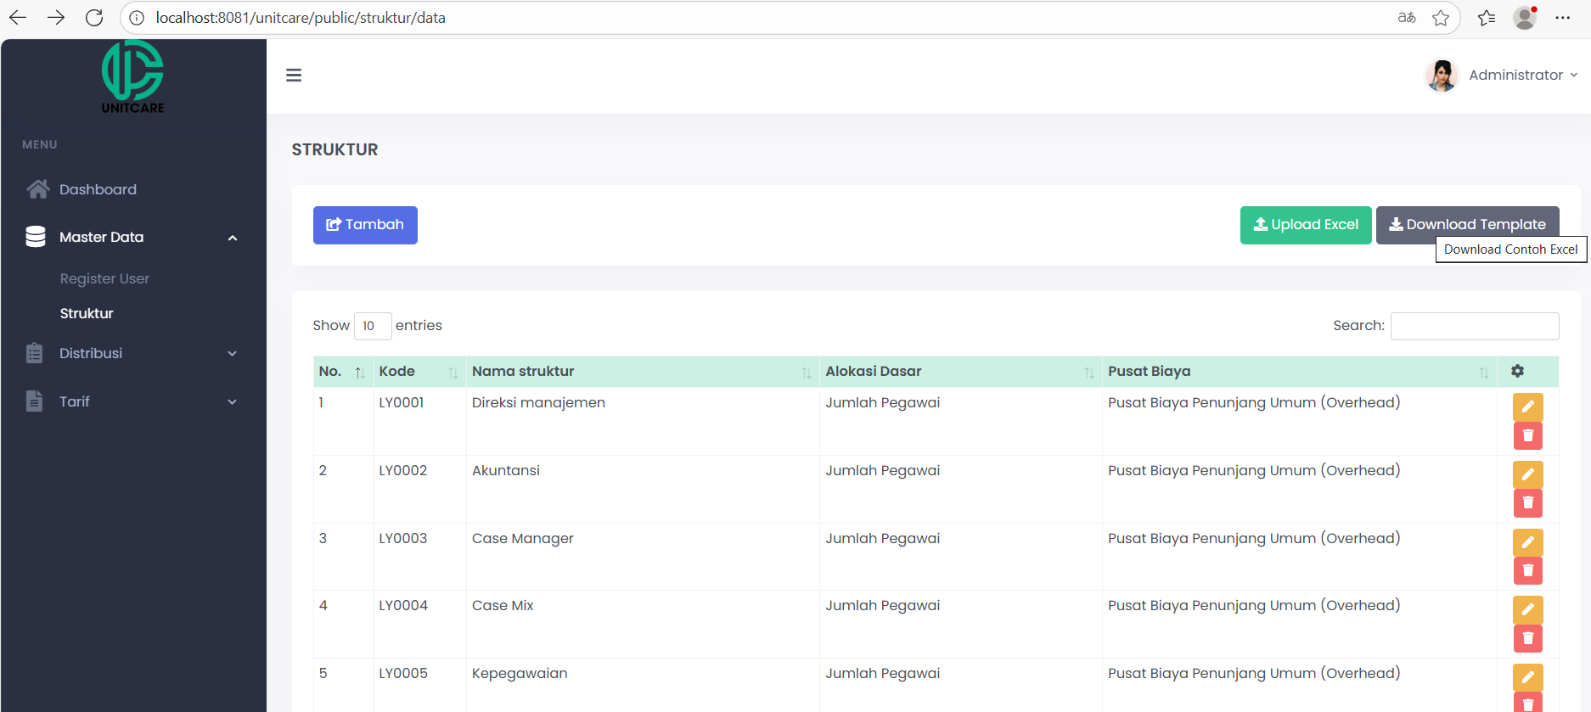
Menambahkan Struktur Rumah Sakit
Menambahkan Struktur Rumah Sakit menggunakan Template Excel
Dapat langsung di download Template Excel Strukturnya, kemudian dapat langsung di isikan sesuai dengan panduan Excel Struktur.

Slide 9
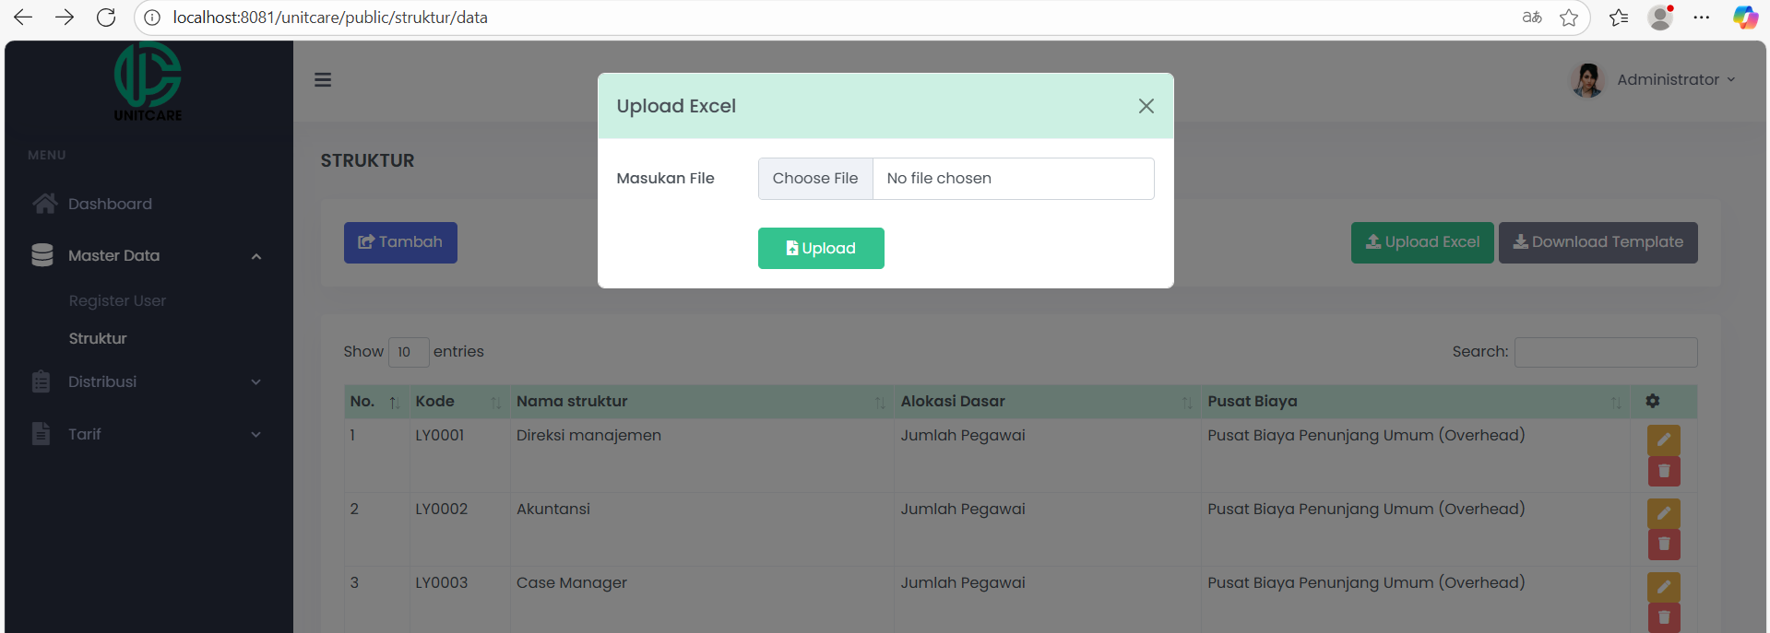
Menambahkan Struktur Rumah Sakit
Menginputkan Excel template struktur kemudian dapat di upload di tombol upload Excel silahkan cari file excelnya, kemudian pilih, dan upload.

Slide 10
MENU DISTRIBUSI

Slide 11
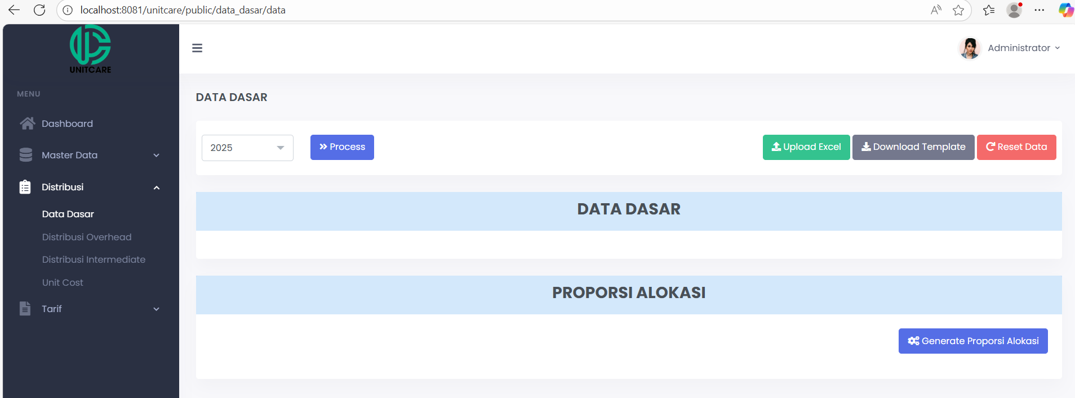
Data Dasar
Menambahkan Data Dasar
Setelah melakukan penambahan data pada struktur RS, bisa dilanjutkan dengan memilih tahun periode perhitungan lalu klik process

Slide 12
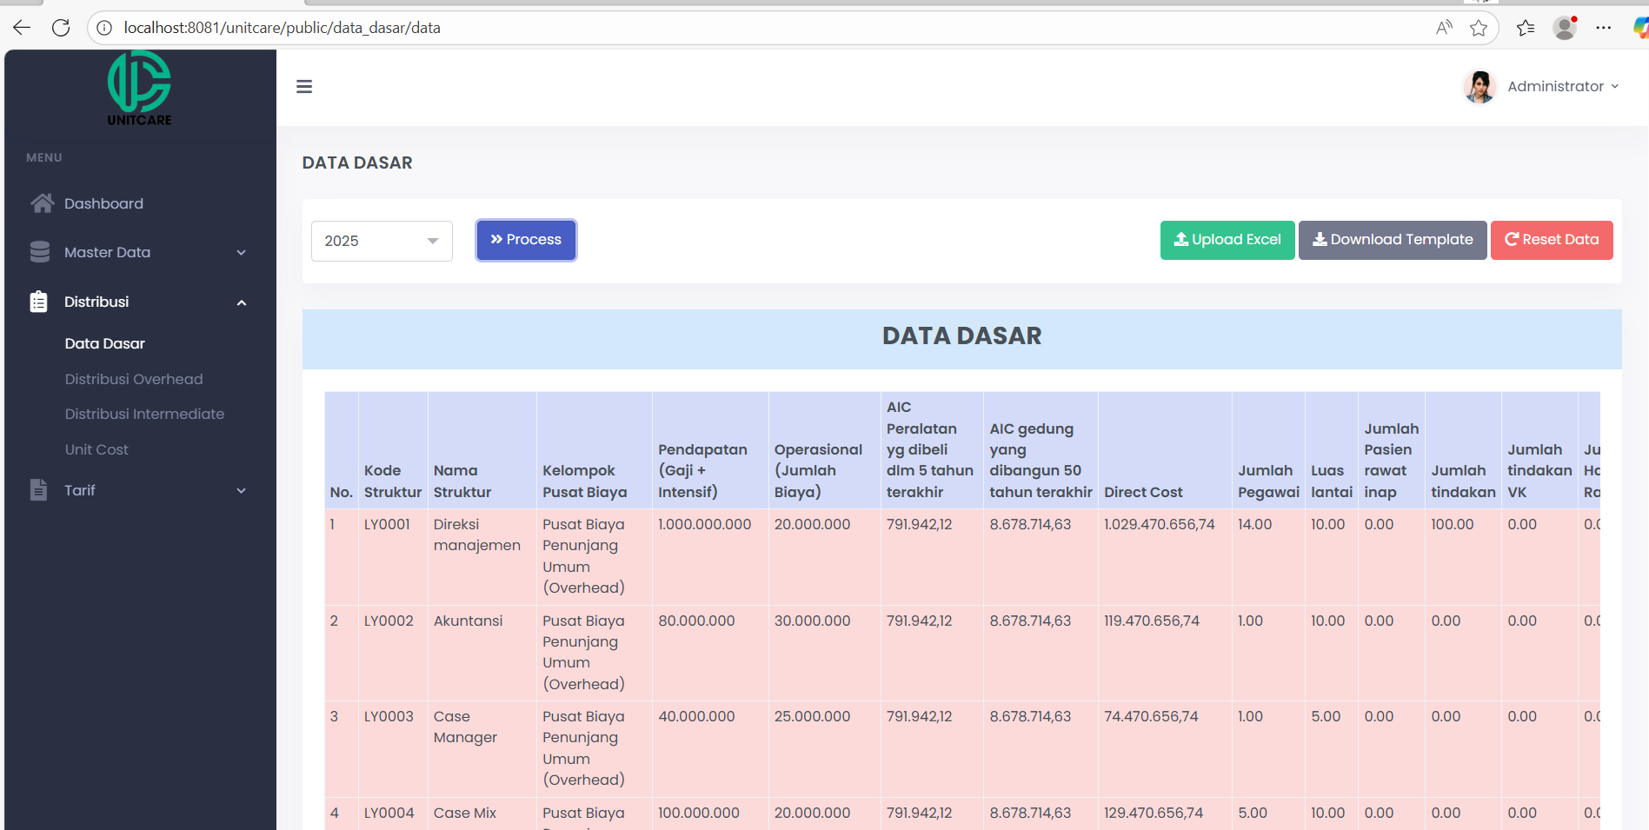
Lanjutan Data Dasar
Data Dasar
Setelah klik Process selanjutnya harus menginputkan nominal Annual Cost Invesment (AIC) beserta total Alokasi dan Utilisasi Unit Intermediate dan Final Cost Center (Final Rawat Inap & Final Rawat Jalan).
Bisa melalui input manual atau otomatis by Template Excel di tombol Download Template.

Slide 13
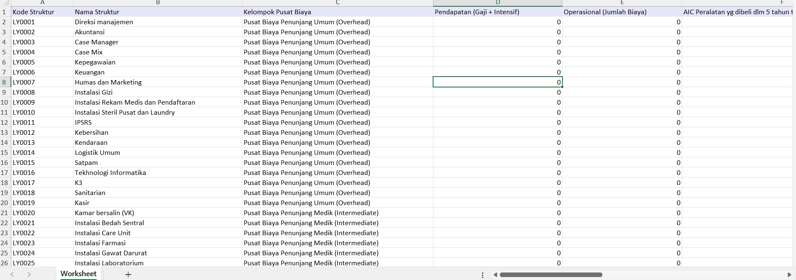
Template Excel Data Dasar
Pengisian Template Excel Data Dasar
Dalam Template Excel bisa langsung dimasukkan Nilai Pendapatan/Gaji, Operasional, AIC, dan Alokasi/Utilisasi
Catatannya
Untuk Pusat Biaya Penunjang Umum (Overhead) tidak perlu menginputkan nilai Alokasi/Utilisasi, selain itu mohon dapat mengisikan semua Nilai Alokasi/Utilisasinya.

Slide 14
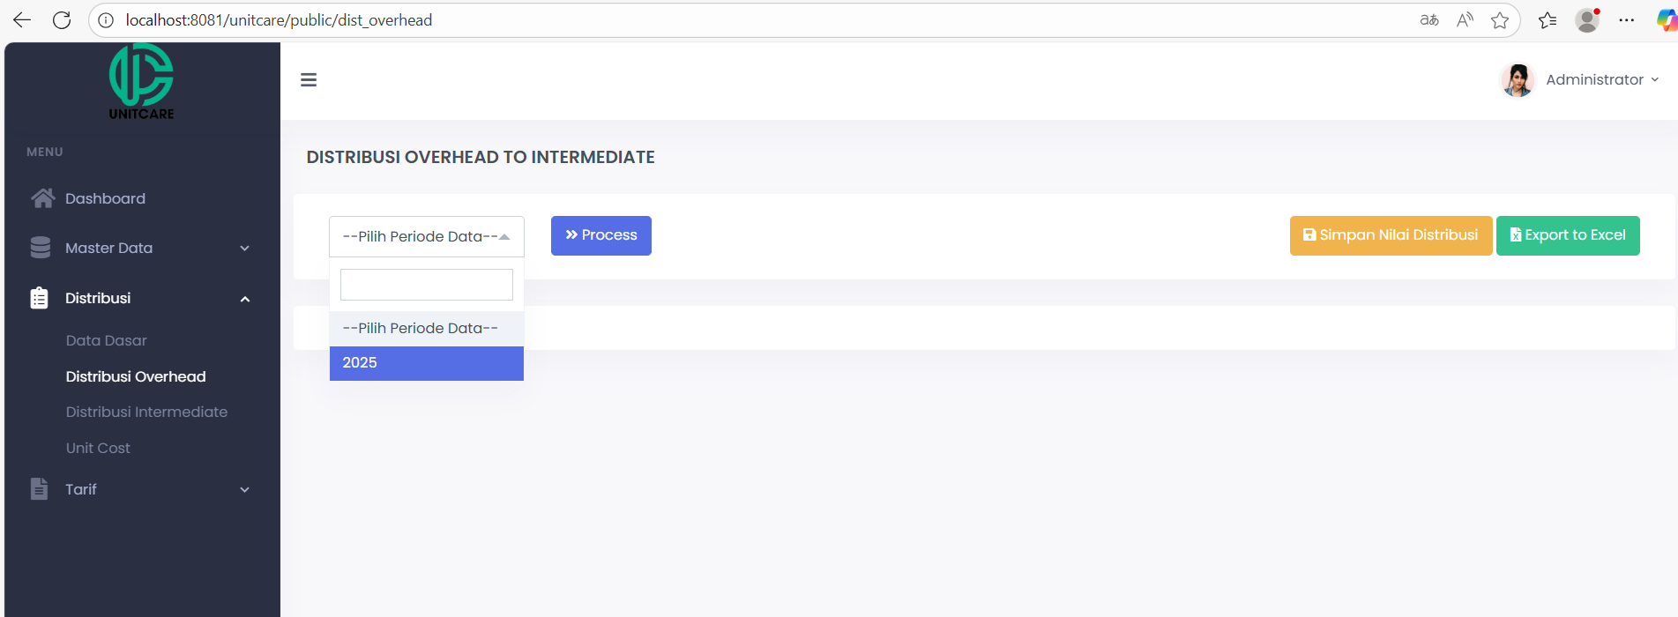
Distribusi Overhead
Submenu Distribusi Overhead
Distribusi dari overhead ke intermediate, harus dilakukan sesuai urutan menu, lalu pilih tahun periode perhitungan kemudian klik Process. Setelah klik Process dan data sudah tampil selanjutnya harus dilakukan klik Simpan Nilai Distribusi.

Slide 15
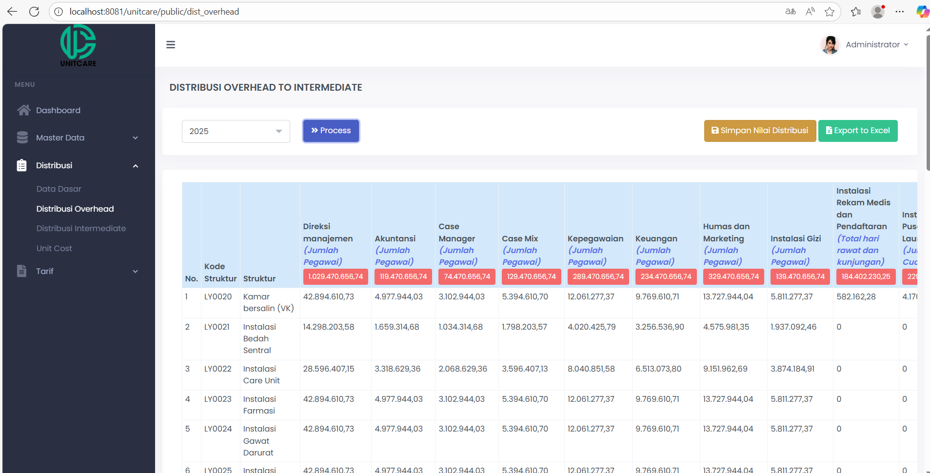
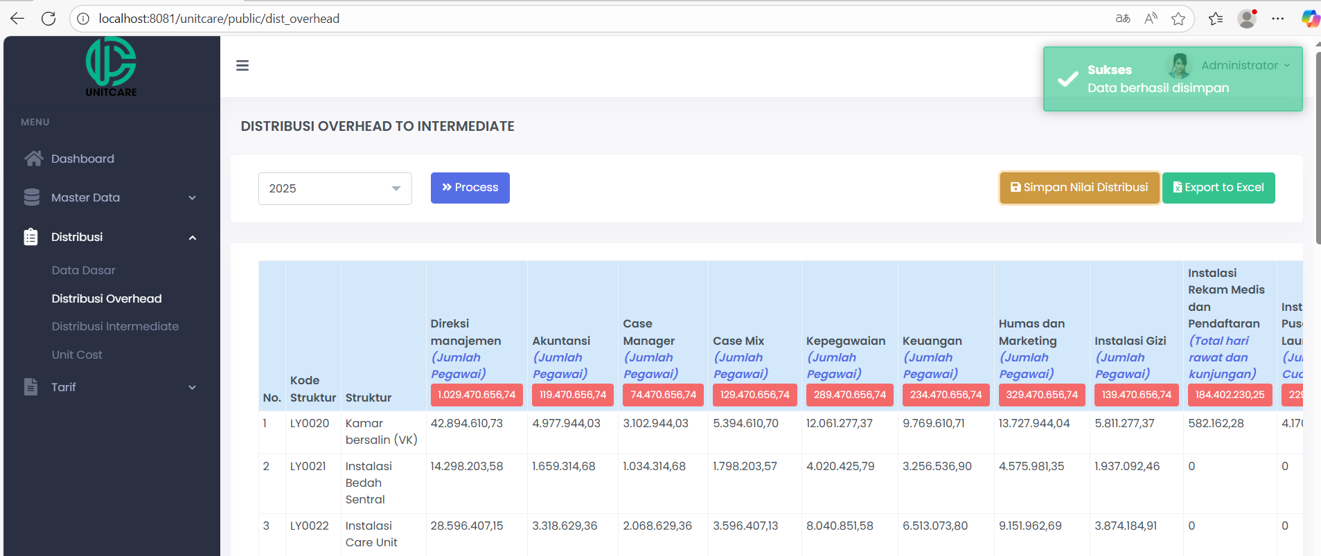
Simpan Nilai Distribusi
Setelah Data Tampil selanjutnya dilakukan klik Pada Tombol Simpan Nilai Distribusi

Slide 16
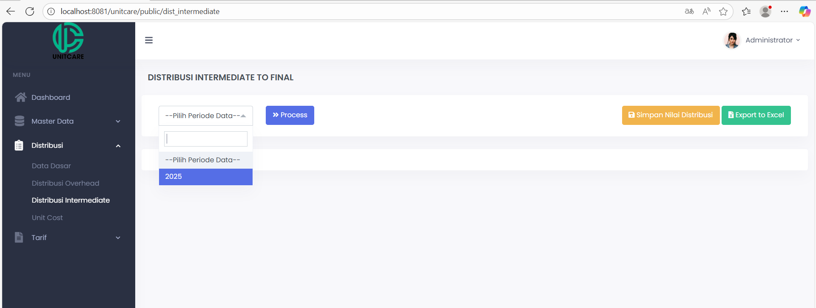
Distribusi Intermediate to Final
Submenu Distribusi Intermediate
Distribusi dari intermediate ke final cost center (Final Rawat Inap dan Final Rawat Jalan), harus dilakukan sesuai urutan menu, lalu pilih tahun periode perhitungan kemudian klik Process. Setelah klik Process dan data sudah tampil selanjutnya harus dilakukan klik Simpan Nilai Distribusi.

Slide 17
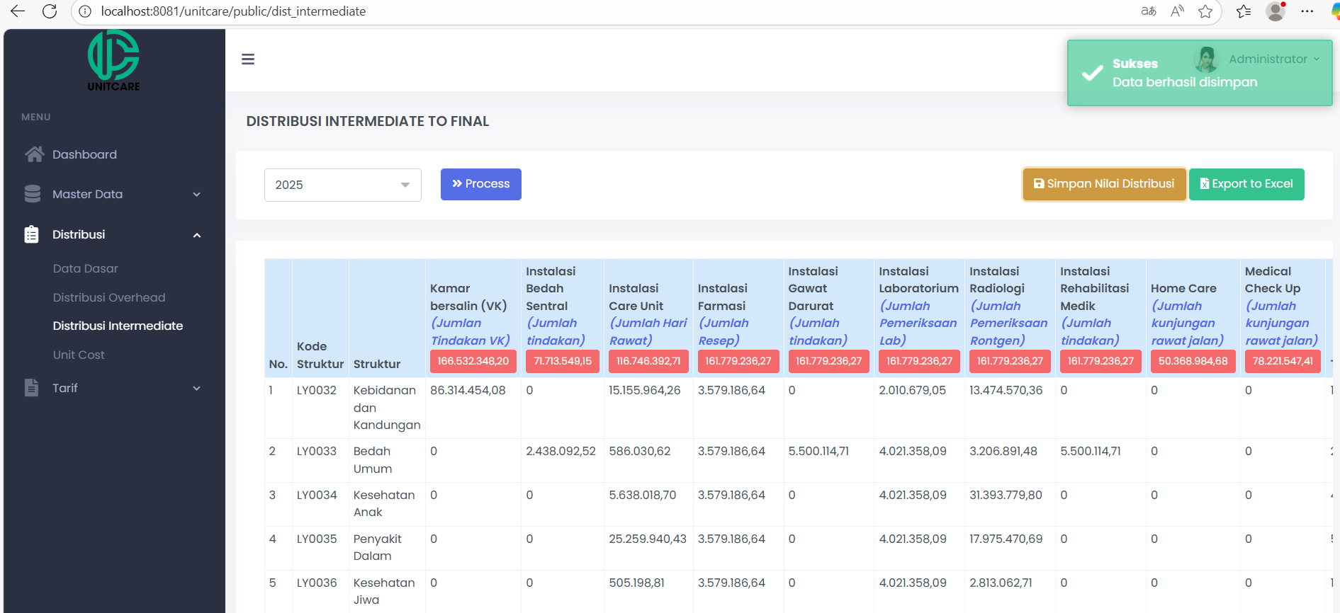
Distribusi Intermediate to Final
Setelah Data Tampil selanjutnya dilakukan klik Pada Tombol Simpan Nilai Distribusi.

Slide 18
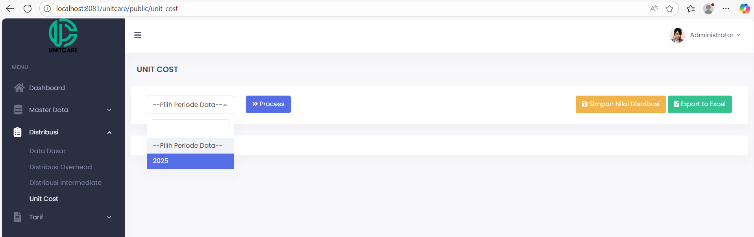
Unit Cost
Submenu Unit Cost
Pastikan Proses Distribusi sudah dilakukan dan di klik simpan, kemudian masuk ke menu terakhir dalam Distribusi yaitu Unit Cost.
Silahkan pilih Periode Data yang akan diprocess nilai Unit Costnya kemudian klik Process.

Slide 19
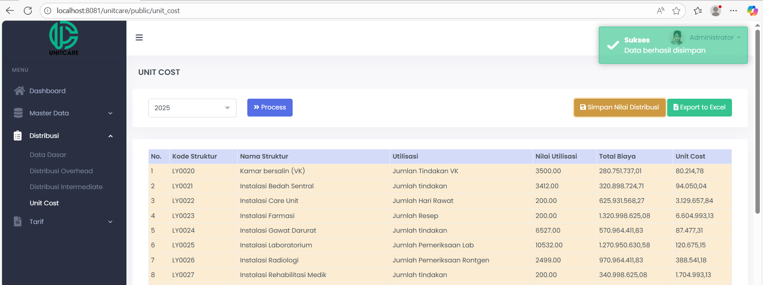
Unit Cost
Submenu Unit Cost
Setelah klik tombol Process data masing-masing pelayanan sudah muncul otomatis termasuk harga Unit Costnya, selanjutnya klik pada tombol Simpan Nilai. Jika ingin mendownload file excel dari unit cost yang sudah jadi bisa diklik pada tombol Export to Excel.

Slide 20
MENU TARIF

Slide 21
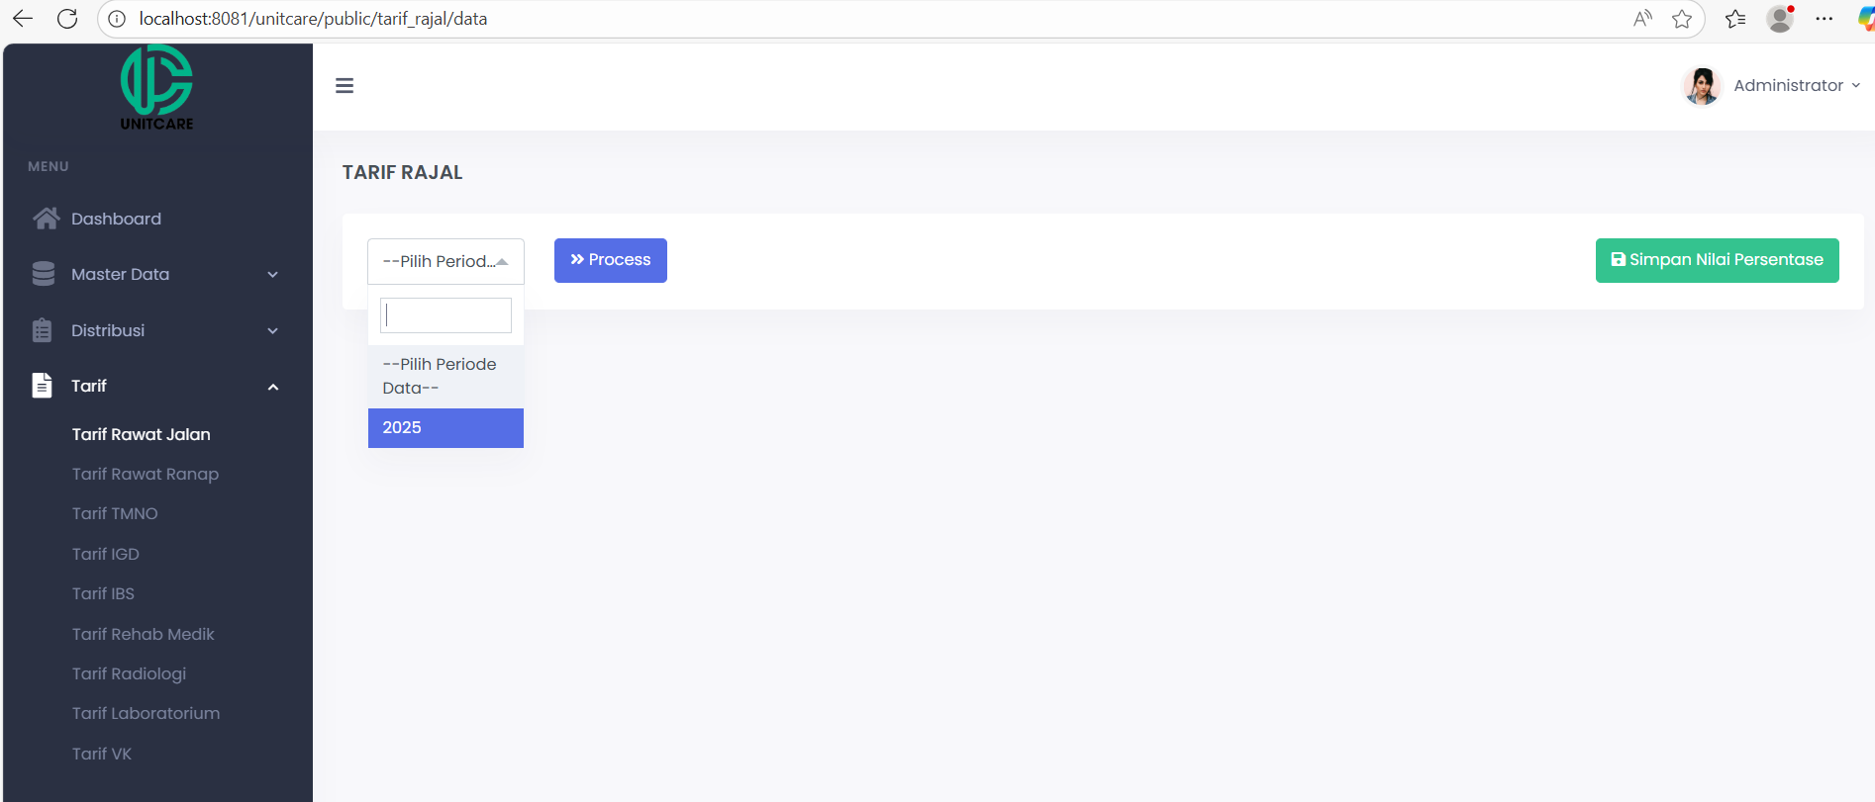
Tarif Layanan Rawat Jalan
Pada Submenu Tarif RAJAL
Untuk menampilkan tarif Pelayanan Rawat Jalan dapat ditampilkan dengan cara:
Memilih Perode Data perhitungan kemudian Klik Proses

Slide 22
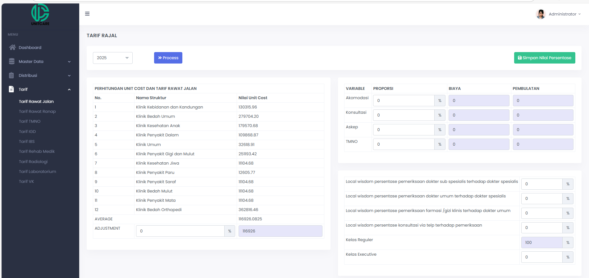
Tarif Layanan Rawat Jalan
Submenu Tarif RAJAL
Setelah Klik Process akan otomatis muncul nama klinik pelayanan Rawat Jalan semua Dokter Spesialis beserta Tarif Unit Costnya.
Disebelah kanan terdapat Ajusment Factor (Local Wisdom) Presentase Tarif Sesuai Variabel Tarifnya.

Slide 23
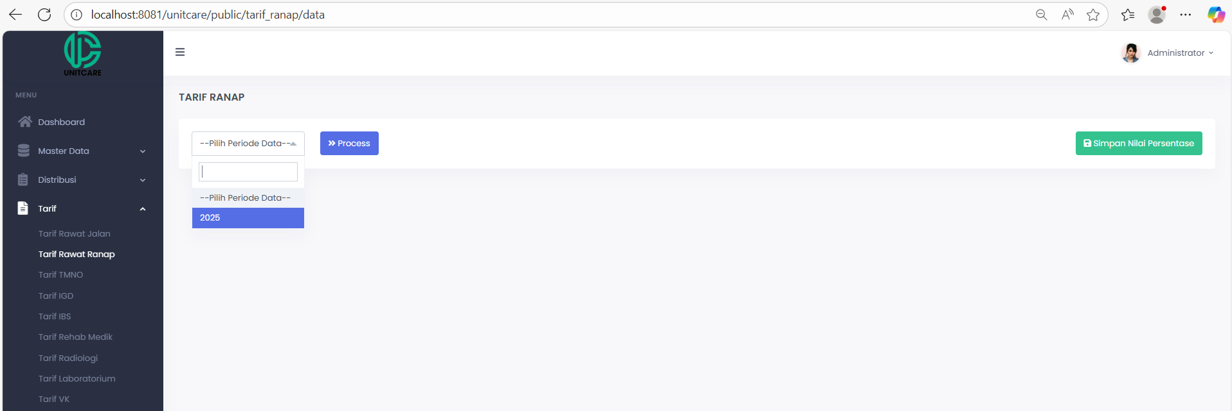
Tarif Layanan Rawat Inap
Pada Submenu Tarif Ranap
Untuk menampilkan tarif Pelayanan Rawat Inap dapat ditampilkan dengan cara:
Memilih Perode Data perhitungan kemudian Klik Proses.

Slide 24
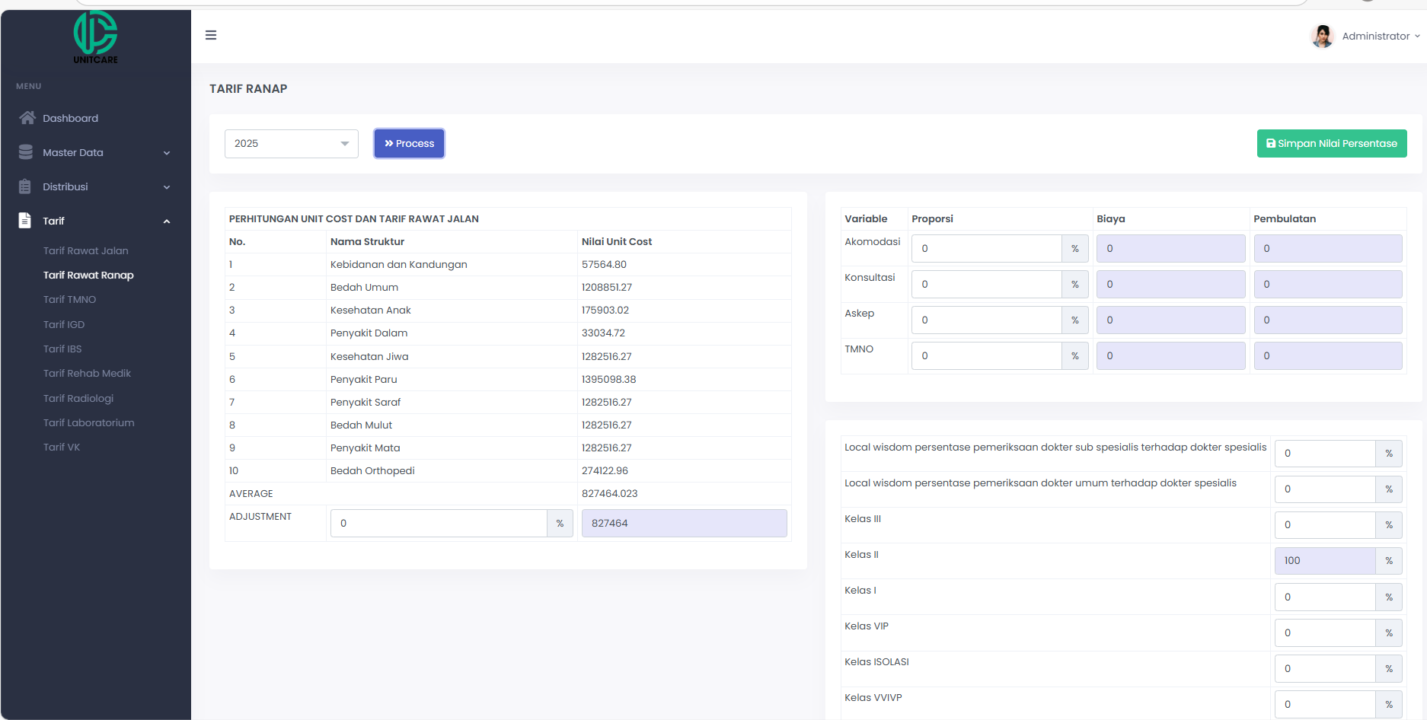
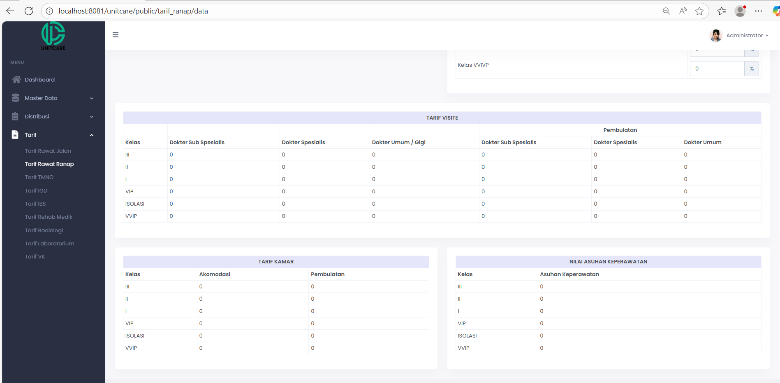
Tarif Layanan Rawat Inap
Submenu Tarif RANAP
Setelah Klik Process akan otomatis muncul nama klinik pelayanan Rawat Inap semua Dokter Spesialis beserta Tarif Unit Costnya
Disebelah kanan terdapat Ajusment Factor (Local Wisdom) Presentase Tarif Sesuai Variabel Tarifnya.

Slide 25
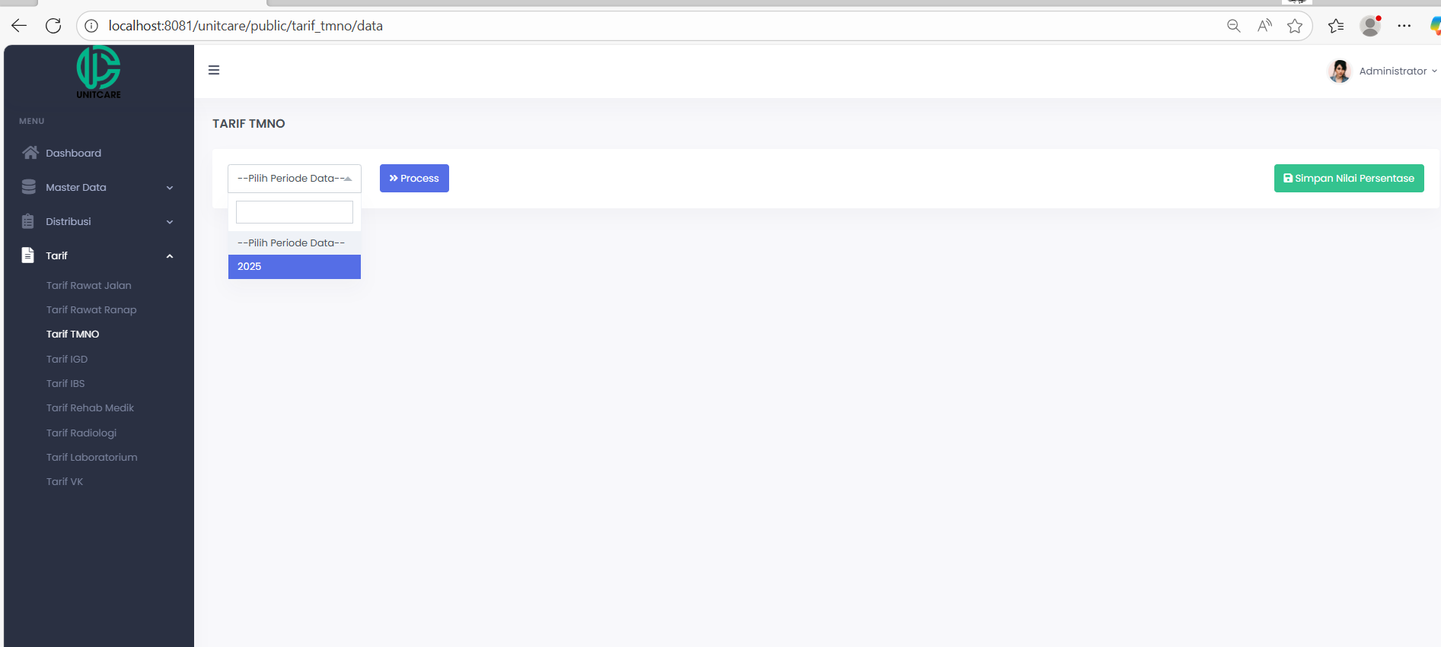
Tarif Layanan Tindakan Medis Non Operatif
Pada Submenu Tarif Tindakan Medis Non Operatif (TMNO)
Untuk menampilkan tarif Pelayanan TMNO di Rawat Jalan dapat ditampilkan dengan cara:
Memilih Perode Data perhitungan kemudian Klik Proses.

Slide 26
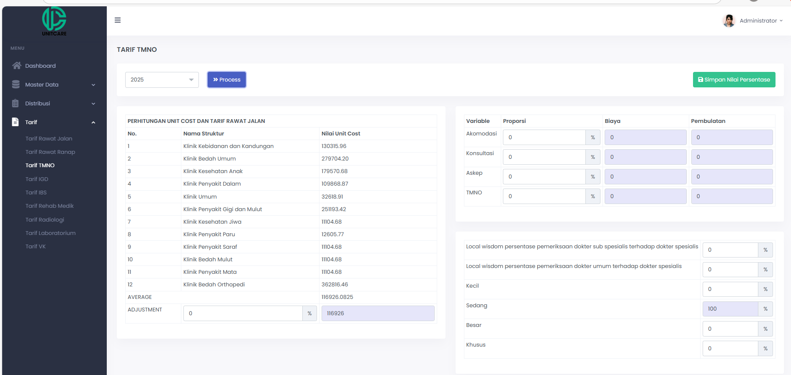
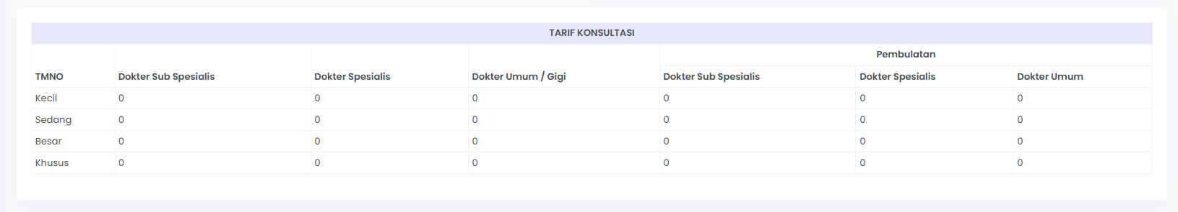
Tarif Layanan Tindakan Medis Non Operatif
Submenu Tarif Tindakan Medis Non Operatif (TMNO)
Setelah Klik Process akan otomatis muncul nama klinik pelayanan Rawat Jalan semua Dokter Spesialis beserta Tarif Unit Costnya untuk Tindakan TMNO dan Local Wisdom presentase Tindakan Kecil, Sedang, Besar dan Khusus.
Disebelah kanan terdapat Ajusment Factor (Local Wisdom) Presentase Tarif Sesuai Variabel Tarifnya.

Slide 27
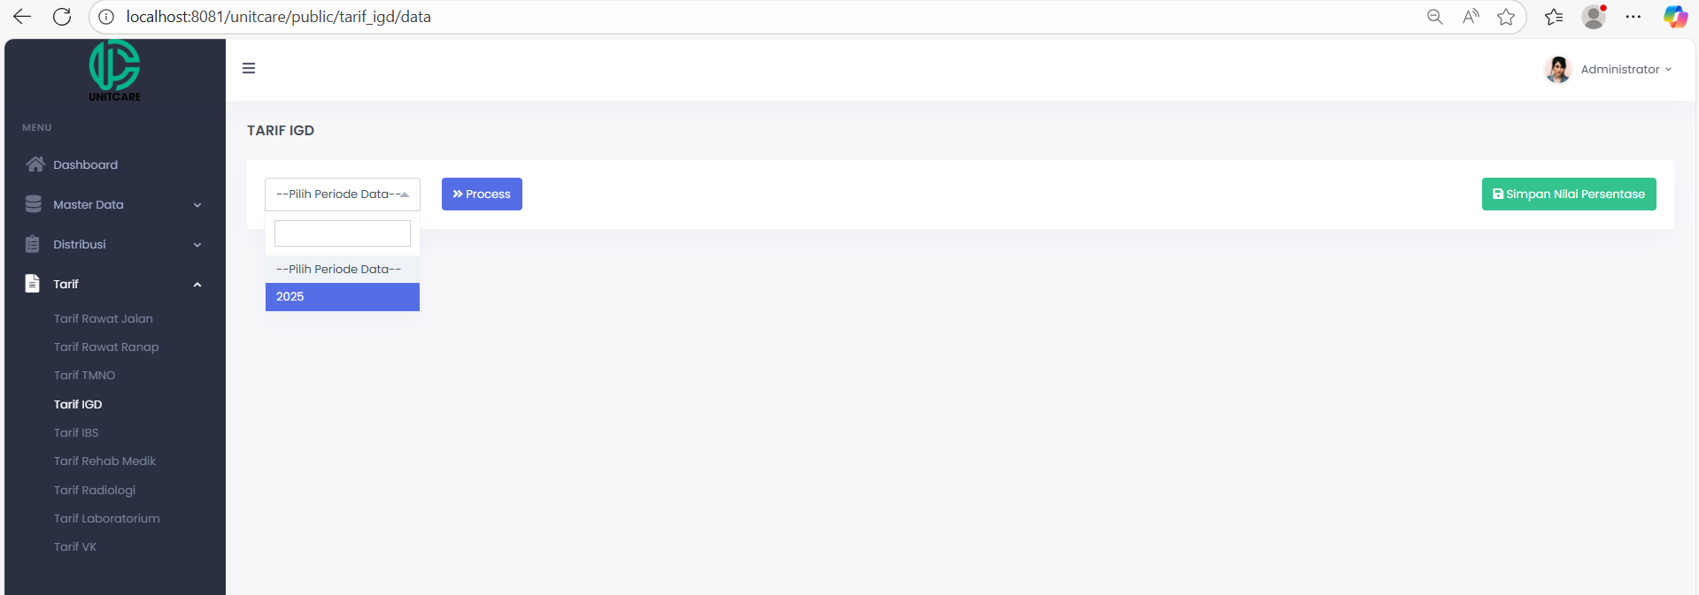
Tarif Layanan Instalasi Gawat Darurat
Pada Submenu Tarif Instalasi Gawat Darurat (IGD)
Untuk menampilkan tarif Pelayanan Rawat Jalan dapat ditampilkan dengan cara:
Memilih Perode Data perhitungan kemudian Klik Proses.

Slide 28
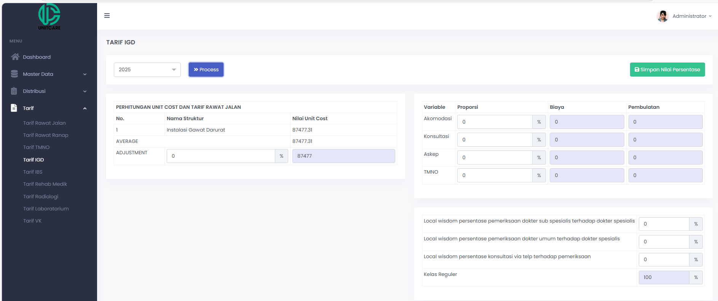
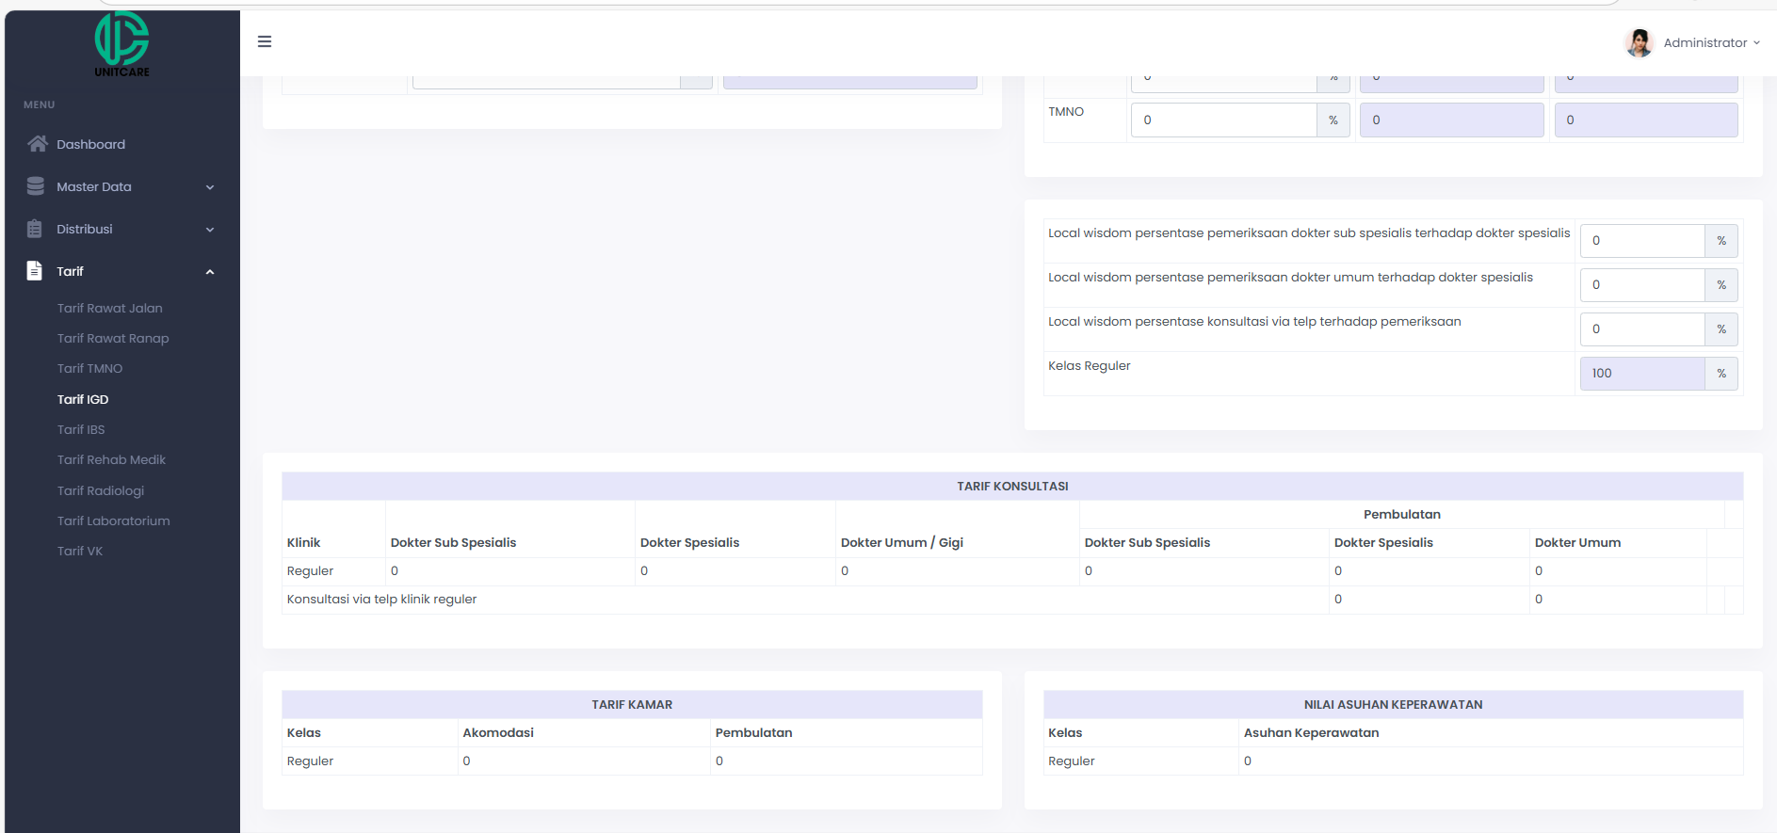
Tarif Layanan Instalasi Gawat Darurat
Submenu Tarif Layanan Instalasi Gawat Darurat (IGD)
Setelah Klik Process akan otomatis muncul nama pelayanan IGD beserta Tarif Unit Costnya.
Disebelah kanan terdapat Ajusment Factor (Local Wisdom) Presentase Tarif Sesuai Variabel Tarifnya.

Slide 29
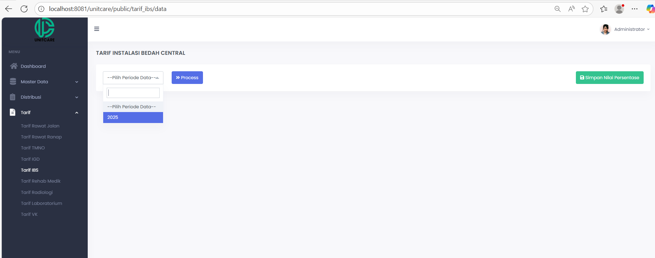
Tarif Layanan Instalasi Bedah Sentral
Pada Submenu Tarif Instalasi Bedah Sentral (IBS)
Untuk menampilkan tarif Pelayanan Instalasi Bedah Sentral (IBS) dapat ditampilkan dengan cara:
Memilih Perode Data perhitungan kemudian Klik Proses.

Slide 30
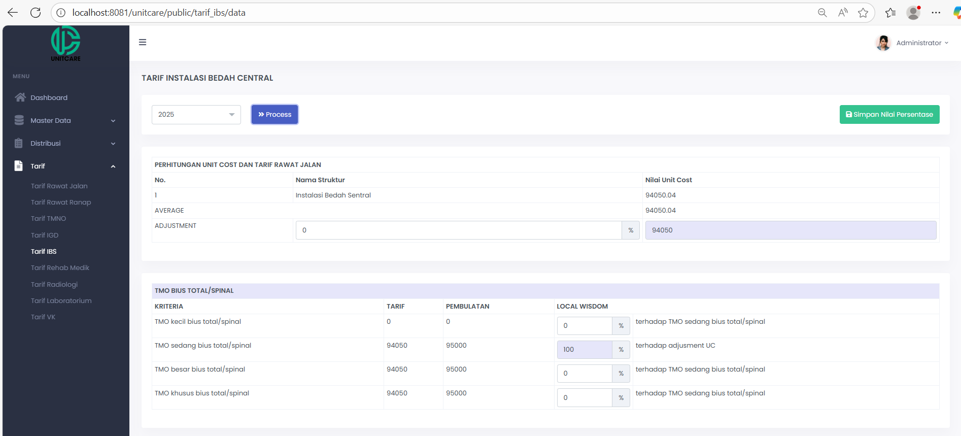
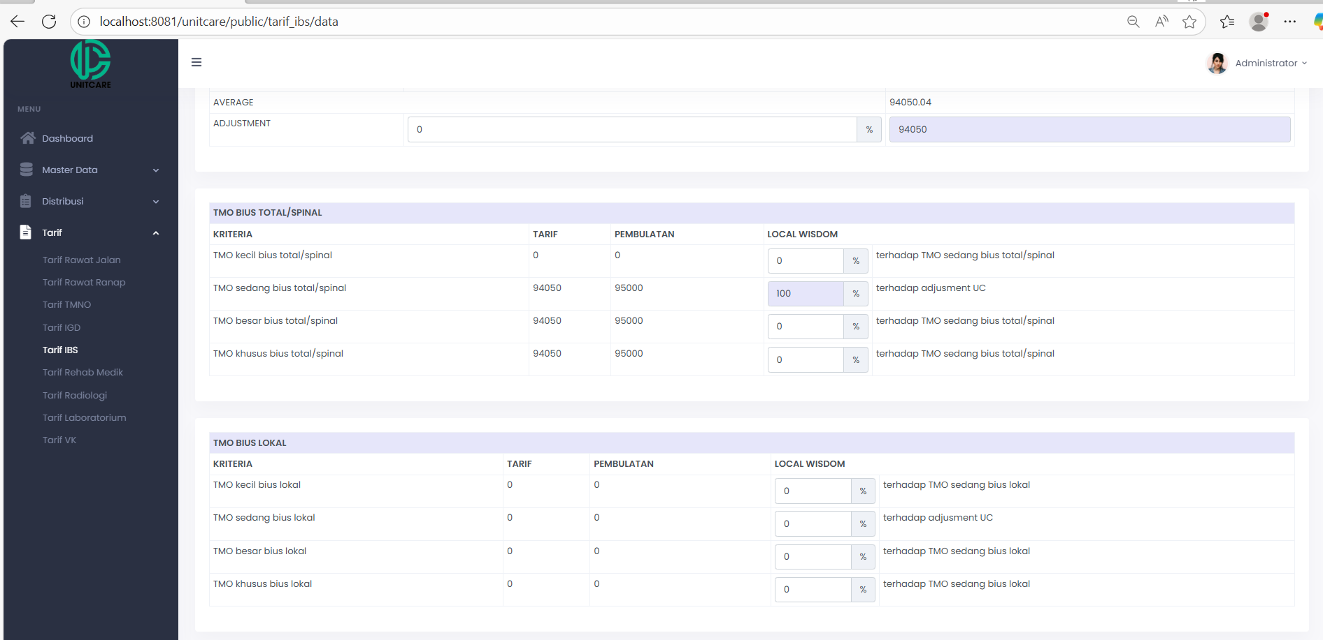
Tarif Layanan Instalasi Bedah Sentral
Submenu Tarif Layanan Instalasi Bedah Sentral (IBS)
Setelah Klik Process akan otomatis muncul nama pelayanan IBS beserta Tarif Unit Costnya.
Disebelah kanan terdapat Ajusment Factor (Local Wisdom) Presentase Tarif Sesuai Variabel Tarifnya.

Slide 31
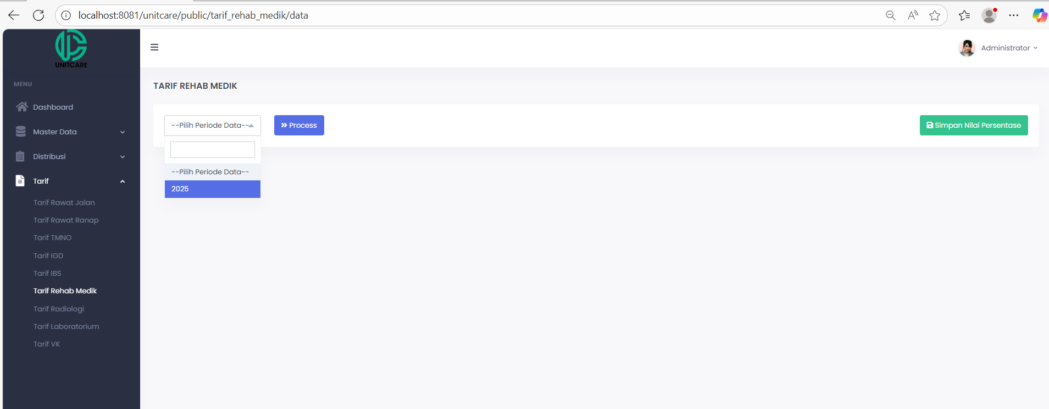
Tarif Layanan Rehab Medik
Pada Submenu Tarif Rehab Medik
Untuk menampilkan tarif Pelayanan Rawat Jalan dapat ditampilkan dengan cara:
Memilih Perode Data perhitungan kemudian Klik Proses

Slide 32
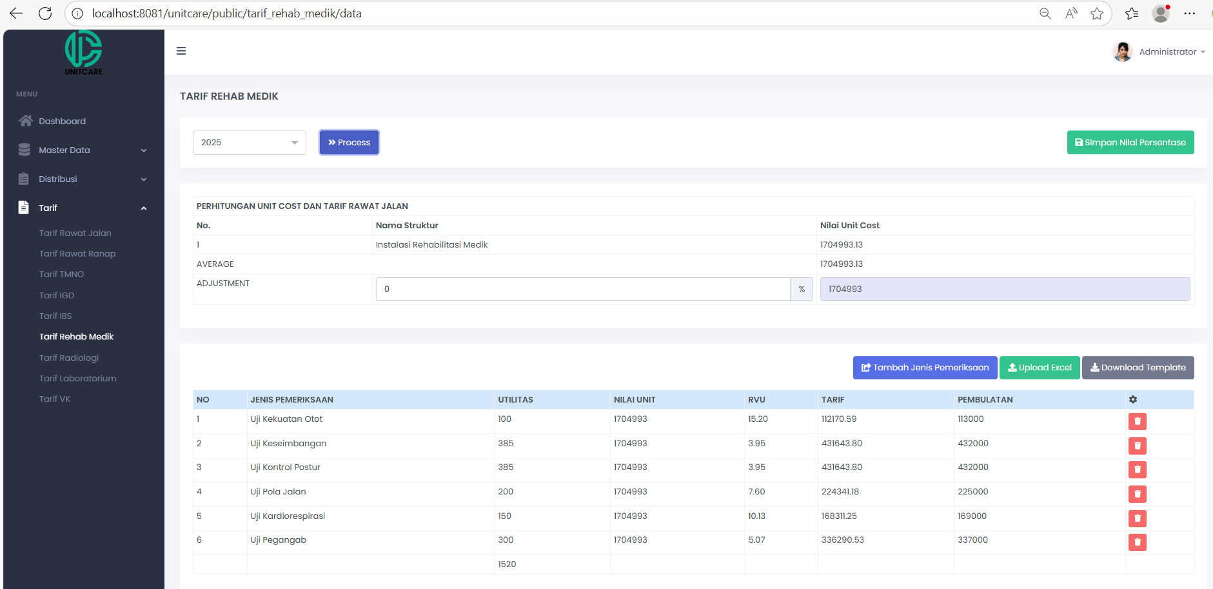
Tarif Layanan Rehab Medik
Submenu Tarif Layanan Rehab Medik
Setelah Klik Process akan otomatis muncul nama pelayanan Rehab Medik beserta Tarif Unit Costnya.
Disebelah kanan terdapat Ajusment Factor (Local Wisdom) Presentase Tarif Sesuai Variabel Tarifnya.

Slide 33
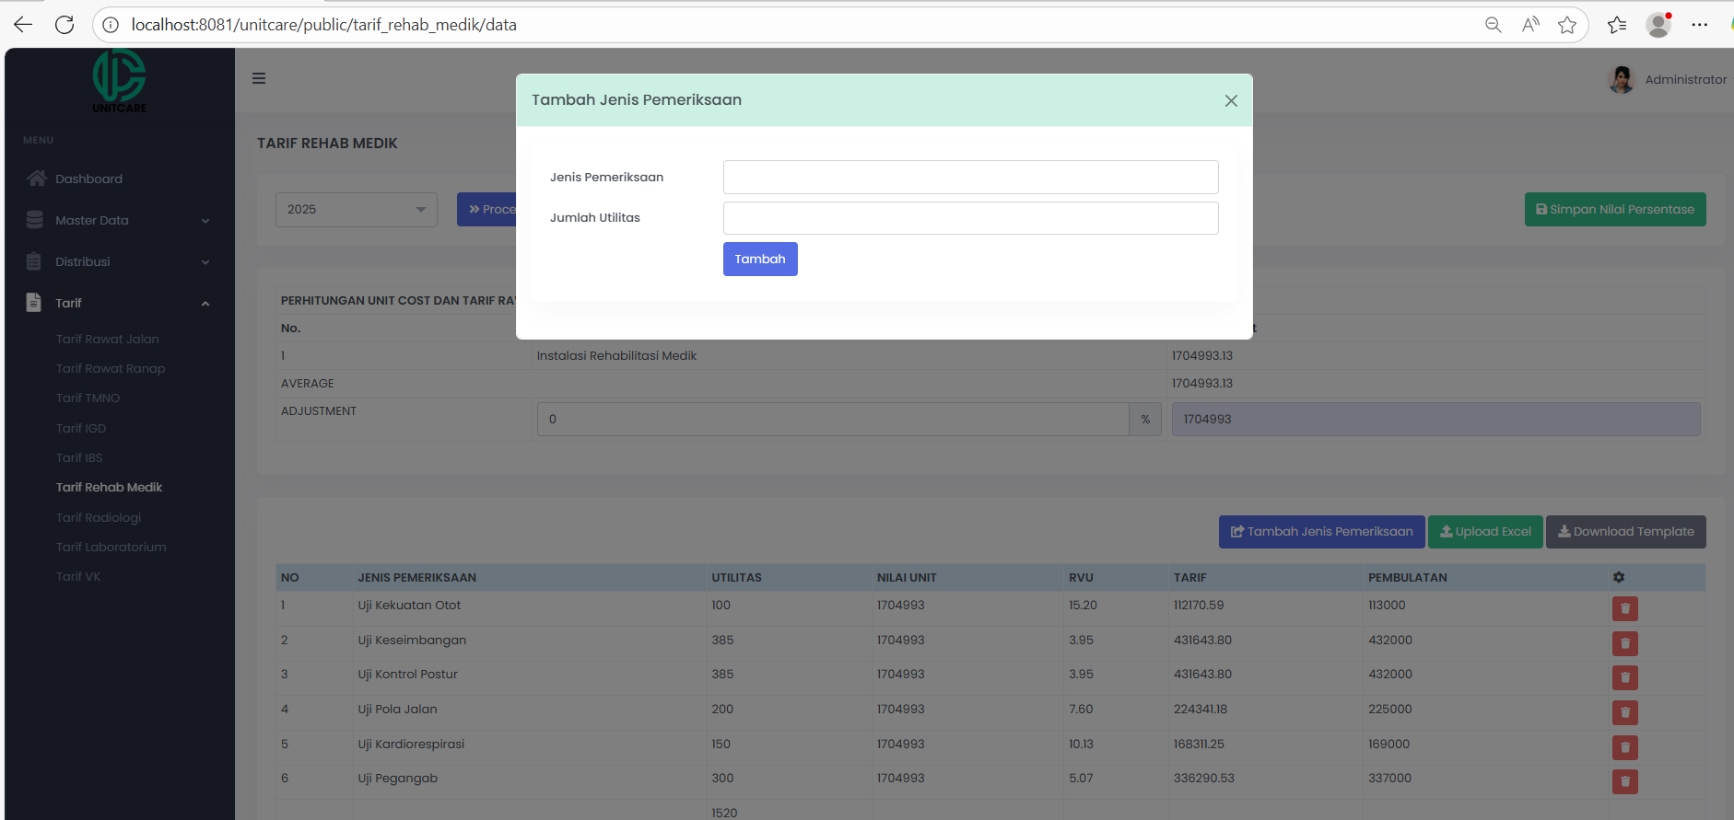
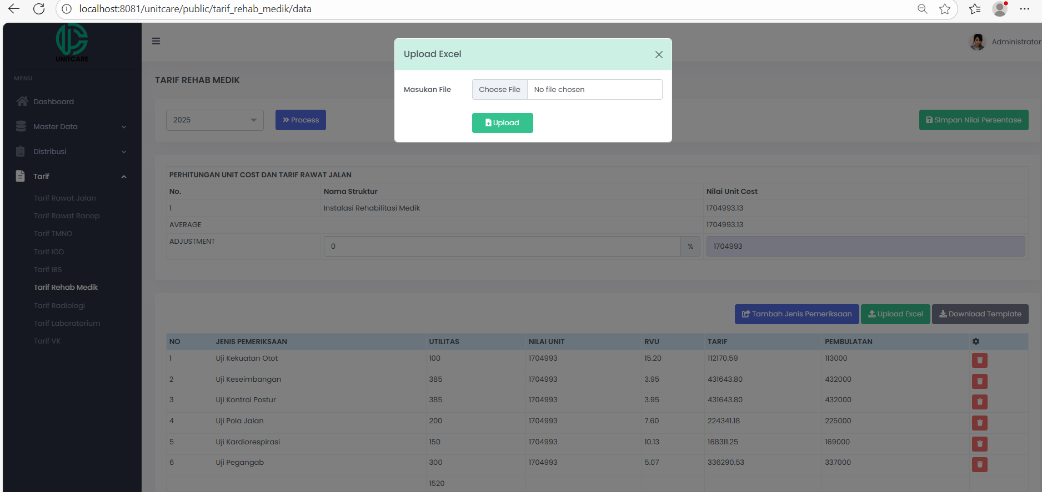
Tarif Layanan Rehab Medik
Submenu Tarif Layanan Rehab Medik
Untuk Menambahkan Nama Pemeriksaan/Tindakan yang belum ada pada Aplikasi UnitCare dapat ditambahkan dengan cara:
Klik pada tombol Jenis Pemeriksaan kemudian inputkan Jenis Pemeriksaan dan Jumlah Utilitasnya
Tambah melalui template excel dengan cara klik download template Ketika sudah di inputkan dapat langsung di upload pada tombol upload excel

Slide 34
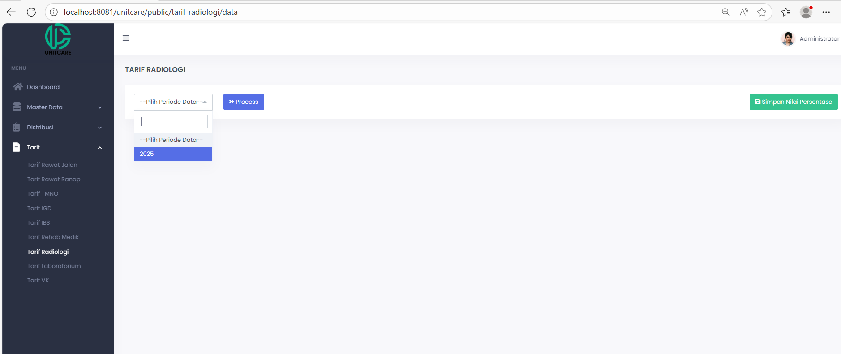
Tarif Layanan Radiologi
Pada Submenu Tarif Radiologi
Untuk menampilkan tarif Pelayanan Radiologi dapat ditampilkan dengan cara:
Memilih Perode Data perhitungan kemudian Klik Proses

Slide 35
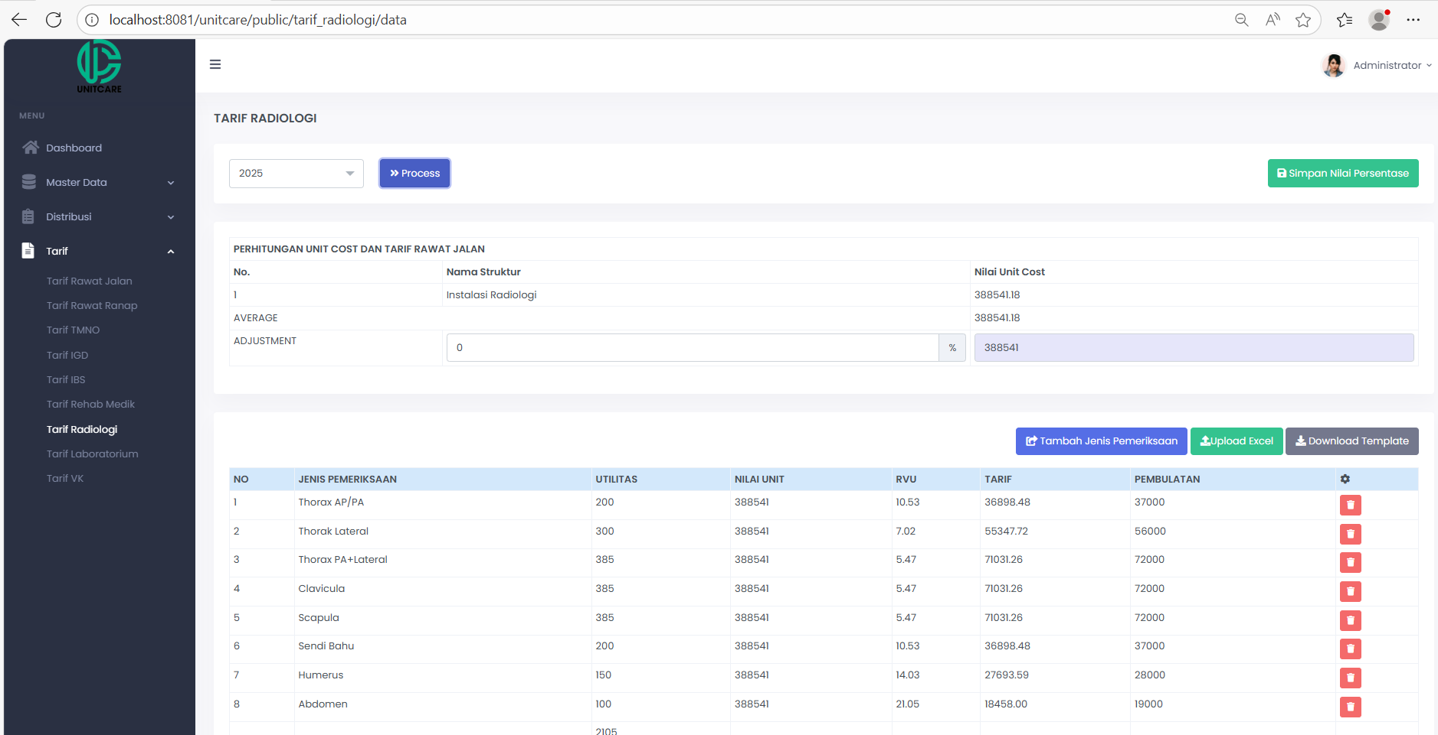
Tarif Layanan Radiologi
Submenu Tarif Layanan Radiologi
Setelah Klik Process akan otomatis muncul nama pelayanan Radiologi beserta Tarif Unit Costnya.
Dibawah tombol Process terdapat Ajusment Factor (Local Wisdom) Presentase Tarif Sesuai Variabel Tarifnya.

Slide 36
Tarif Layanan Radiologi
Submenu Tarif Layanan Radiologi
Untuk Menambahkan Nama Pemeriksaan/Tindakan yang belum ada pada Aplikasi UnitCare dapat ditambahkan dengan cara:
Klik pada tombol Jenis Pemeriksaan kemudian inputkan Jenis Pemeriksaan dan Jumlah Utilitasnya
Tambah melalui template excel dengan cara klik download template Ketika sudah di inputkan dapat langsung di upload pada tombol upload excel

Slide 37
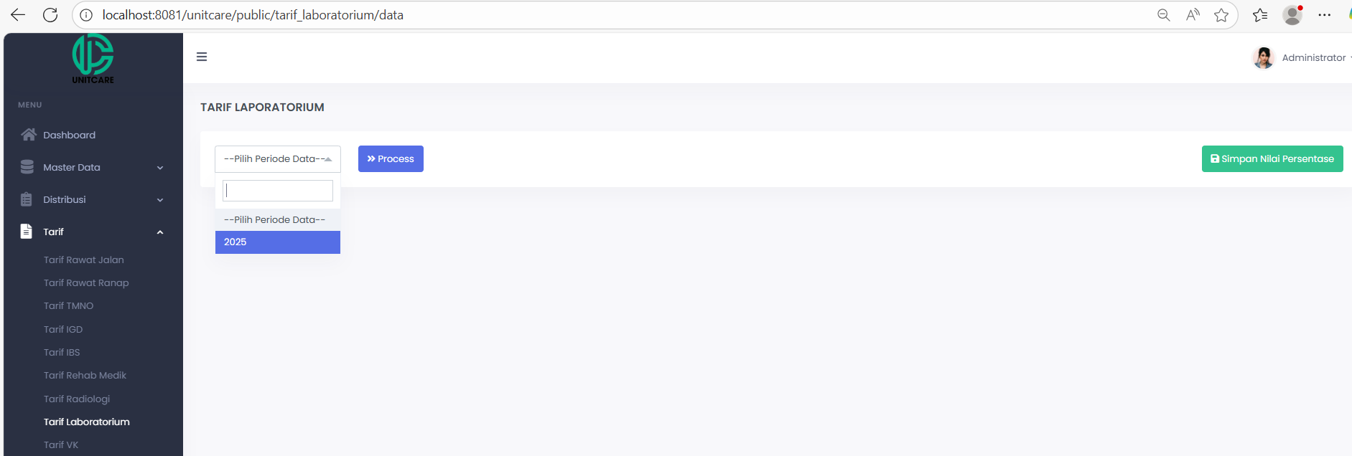
Tarif Layanan Laboratorium
Pada Submenu Tarif Laboratorium
Untuk menampilkan tarif Pelayanan Radiologi dapat ditampilkan dengan cara:
Memilih Perode Data perhitungan kemudian Klik Proses

Slide 38
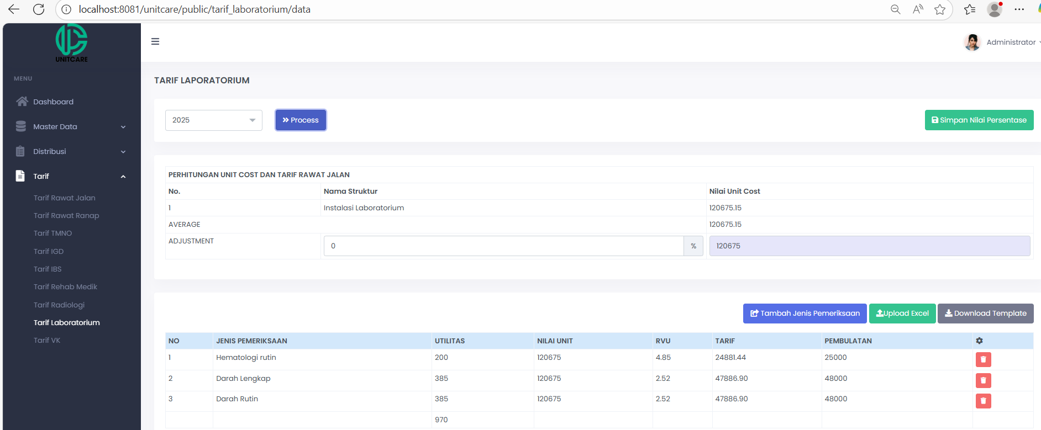
Tarif Layanan Laboratorium
Submenu Tarif Layanan Laboratorium
Setelah Klik Process akan otomatis muncul nama pelayanan Laboratorium beserta Tarif Unit Costnya.
Dibawah tombol Process terdapat Ajusment Factor (Local Wisdom) Presentase Tarif Sesuai Variabel Tarifnya.

Slide 39
Tarif Layanan Laboratorium
Submenu Tarif Layanan Laboratorium
Untuk Menambahkan Nama Pemeriksaan/Tindakan yang belum ada pada Aplikasi UnitCare dapat ditambahkan dengan cara:
Klik pada tombol Jenis Pemeriksaan kemudian inputkan Jenis Pemeriksaan dan Jumlah Utilitasnya
Tambah melalui template excel dengan cara klik download template Ketika sudah di inputkan dapat langsung di upload pada tombol upload excel

Slide 40
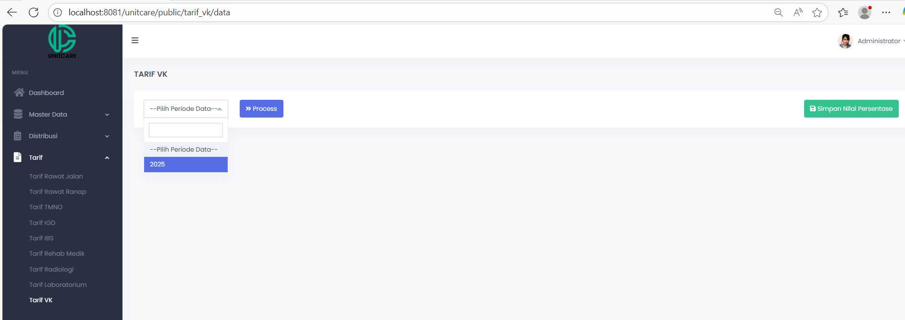
Tarif Layanan VK
Pada Submenu Tarif VK
Untuk menampilkan tarif Pelayanan VK dapat ditampilkan dengan cara:
Memilih Perode Data perhitungan kemudian Klik Proses

Slide 41
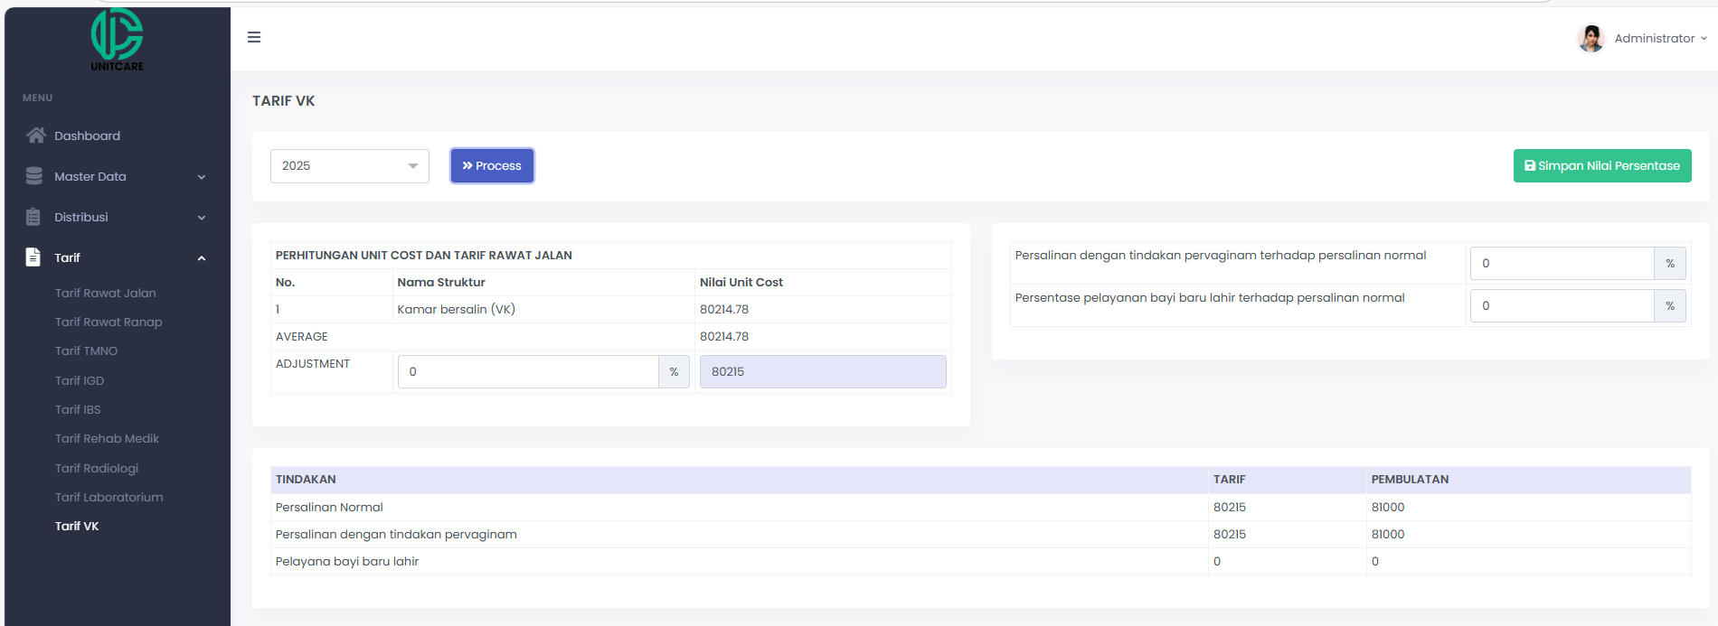
Tarif Layanan VK
Submenu Tarif Layanan VK
Setelah Klik Process akan otomatis muncul nama pelayanan VK beserta Tarif Unit Costnya.
Disebelah kanan terdapat Ajusment Factor (Local Wisdom) Presentase Tarif Sesuai Variabel Tarifnya.

